Slide 1


Если каждый друг к другу будет терпим,
То вместе мы сделаем толерантным наш мир.
Толерантность

Slide 2
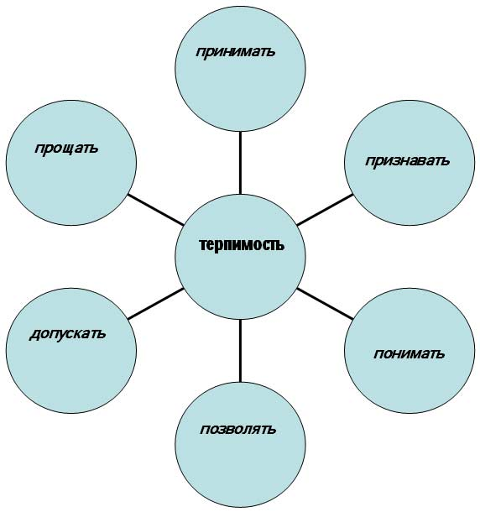
Что значит быть терпимым?

Slide 3
Что такое толерантность?
tolerance (французский) – отношение, при котором допускается, что другие могут думать или действовать иначе, нежели ты сам;
tolerance (английский) – готовность быть терпимым, снисходительность;
терпимость (русский) – способность терпеть что-то или кого-то, быть выдержанным, выносливым, стойким, уметь мириться с существованием чего-либо, кого-либо, считаться с мнением других, быть снисходительным.

Slide 4


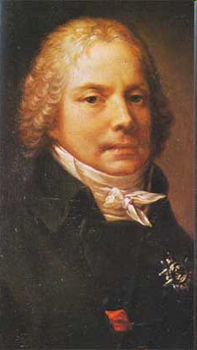
Заглянем в прошлое
На рубеже XVIII-XIX веков во Франции жил некто Талейран-Перигор, князь Беневентский. Он отличился тем, что при разных правительствах (и при революционном, и при Наполеоне, и при короле Людовике XVII) оставался неизменно министром иностранных дел.

Slide 5
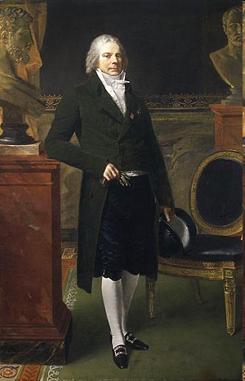
Это был человек, талантливый во многих областях, но, несомненно, более всего - в умении учитывать настроения окружающих, уважительно к ним относиться, искать решение проблем способом, наименее ущемляющим интересы других людей. И при этом сохранять свои собственные принципы, стремиться к тому, чтобы управлять ситуацией, а не слепо подчиняться обстоятельствам.

Slide 6
Из Декларации принципов толерантности, утвержденная резолюцией 5.61 Генеральной конференции ЮНЕСКО от 16 ноября 1995 года
«…Толерантность означает уважение, принятие и правильное понимание богатого многообразия культур нашего мира, наших форм самовыражения и способов проявлений человеческой индивидуальности. Толерантность - это обязанность способствовать утверждению прав человека,.. демократии и правопорядка…»

Slide 7
Толерантная личность. Я:
  терпимый и терпеливый;
  считающийся с чужими мнениями и интересами;
  умеющий решать конфликты путем убеждения и взаимопонимания;
  приветливый и заботливый, вежливый и деликатный;
  уважающий окружающих и уважаемый ими;

Slide 8
  уважающий права свои и других, умеющий слушать и слышать;
  заботливый, сострадающий, поддерживающий;
  патриот своей школы, города, России, заботящийся об их процветании;
  человек, берегущий природу и культуру;
  трудолюбивый, успешный, независимый, счастливый.

Slide 9
Толерантная страна
  власть справедливая, профессиональная, ответственная, заботящаяся о своих гражданах;
  народ здоровый, доброжелательный, трудолюбивый, обеспеченный, заботящийся о процветании своей страны;
  все граждане – патриоты своей страны, свободные, уважающие права свои и других, ценящие добрососедские отношения, мир и согласие, право каждого быть самим собой;
  страна сотрудничает с другими странами мира, сохраняя мир и дружбу во всем мире.

Slide 10
Плакат из Германии
Твой Иисус – еврей.
Твой автомобиль – японский.
Твой кофе – бразильский.
Твои цифры – арабские.
Твои буквы – латинские.
Твоя демократия – греческая.
Твой сосед после этого всего - лишь иностранец?

Slide 11
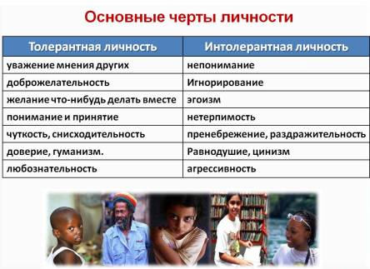
Какими же чертами должен обладать толерантный человек, а какие черты личности мешают быть таковым?

Slide 12
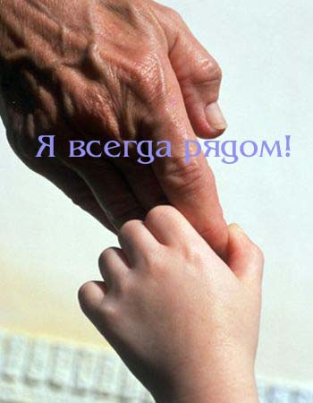
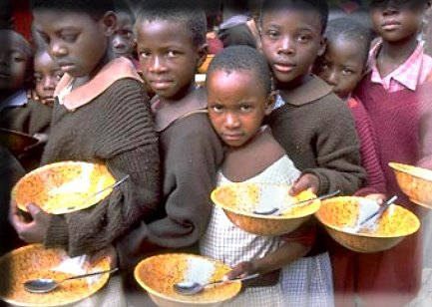
ДОБРОДЕТЕЛЬ

Slide 13
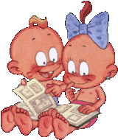
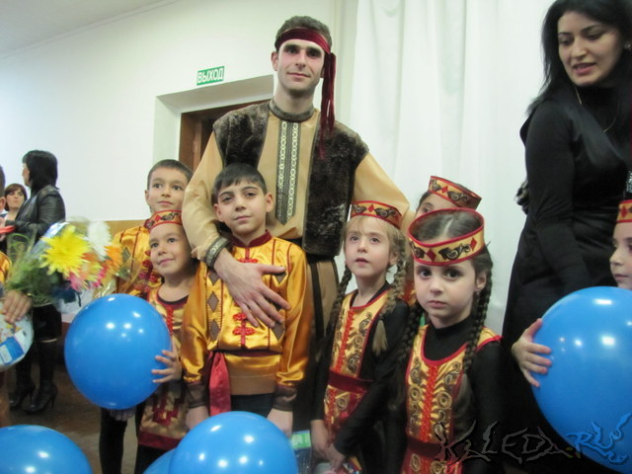
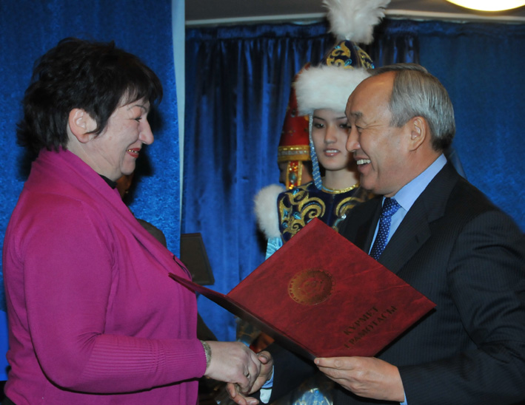
ВЗАИМОУВАЖЕНИЕ

Slide 14
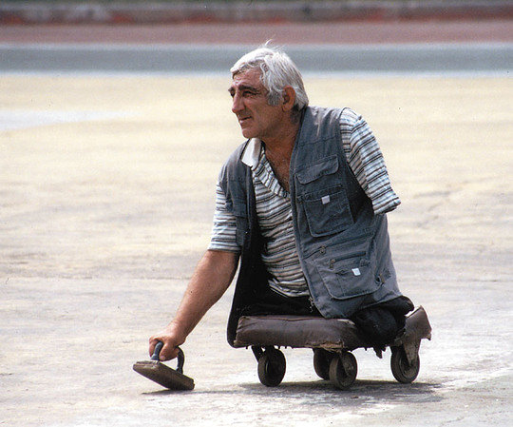
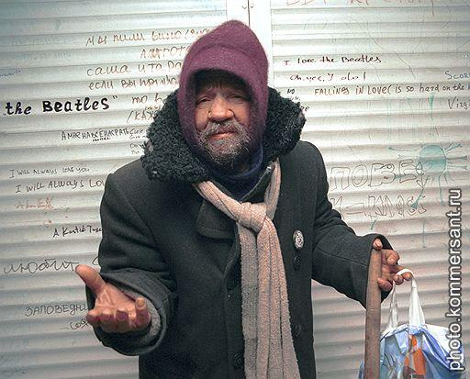
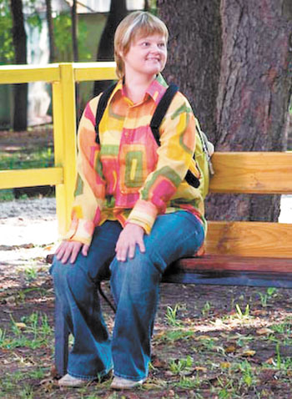
Способность принимать человека таким какой он есть

Slide 15
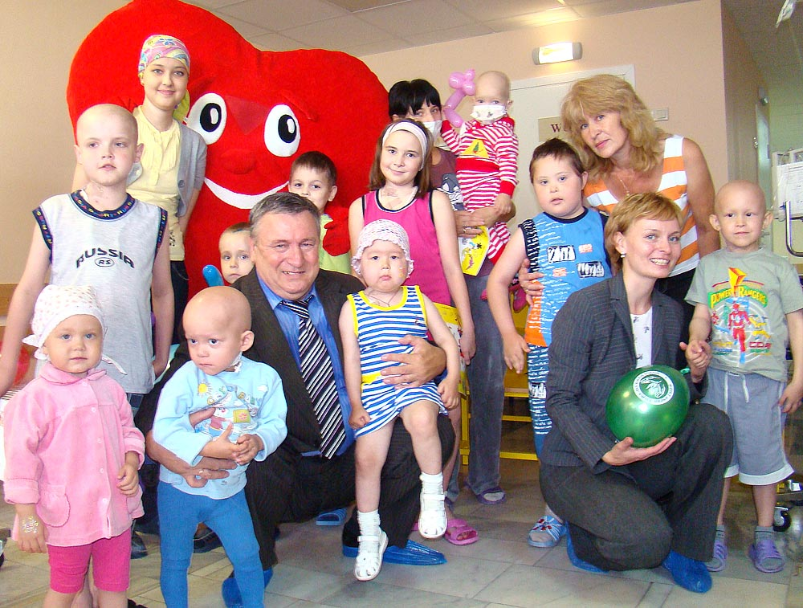
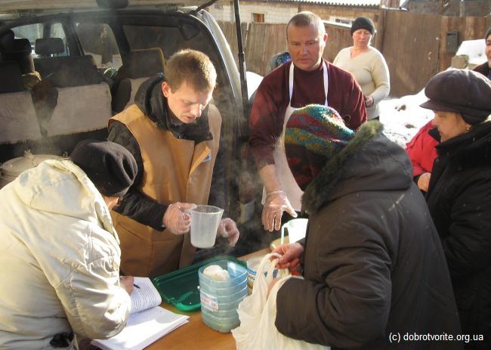
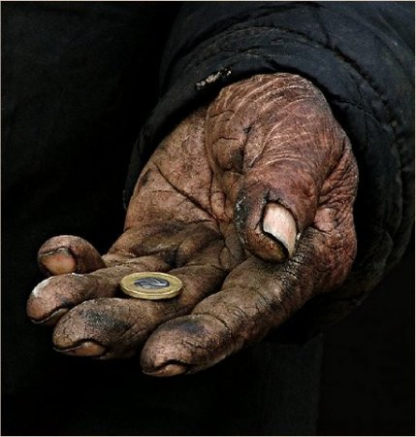
Помощь нуждающимся

Slide 16
ВЗАИМОУВАЖЕНИЕ

Slide 17
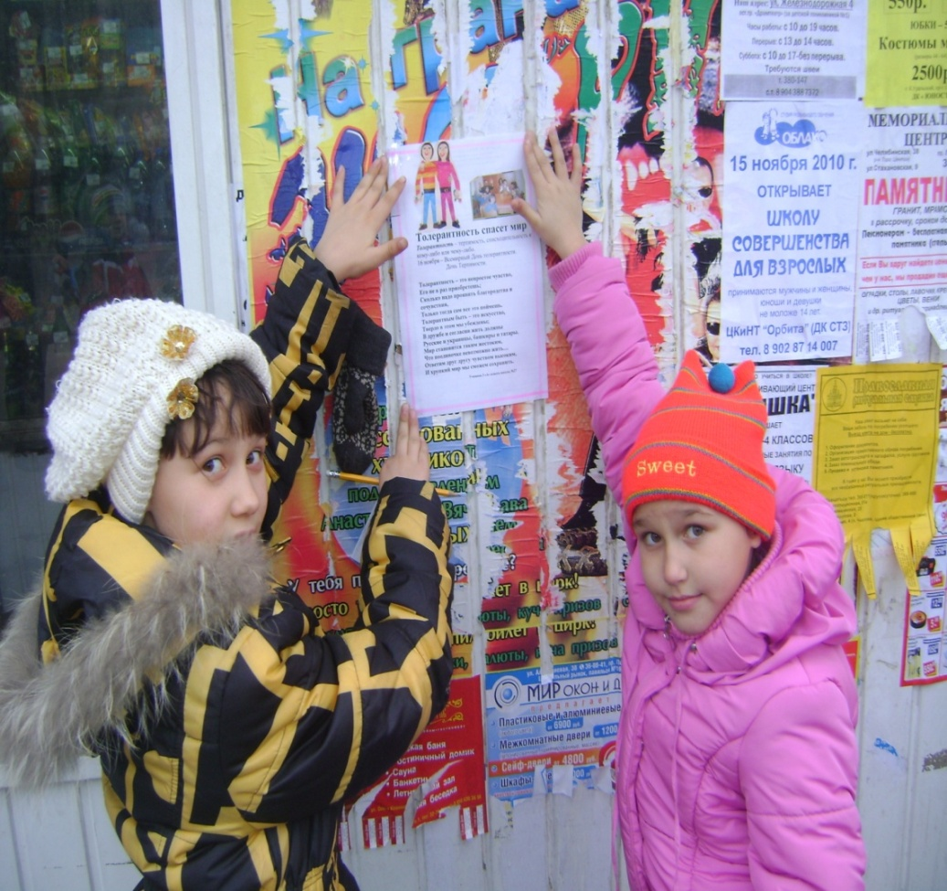
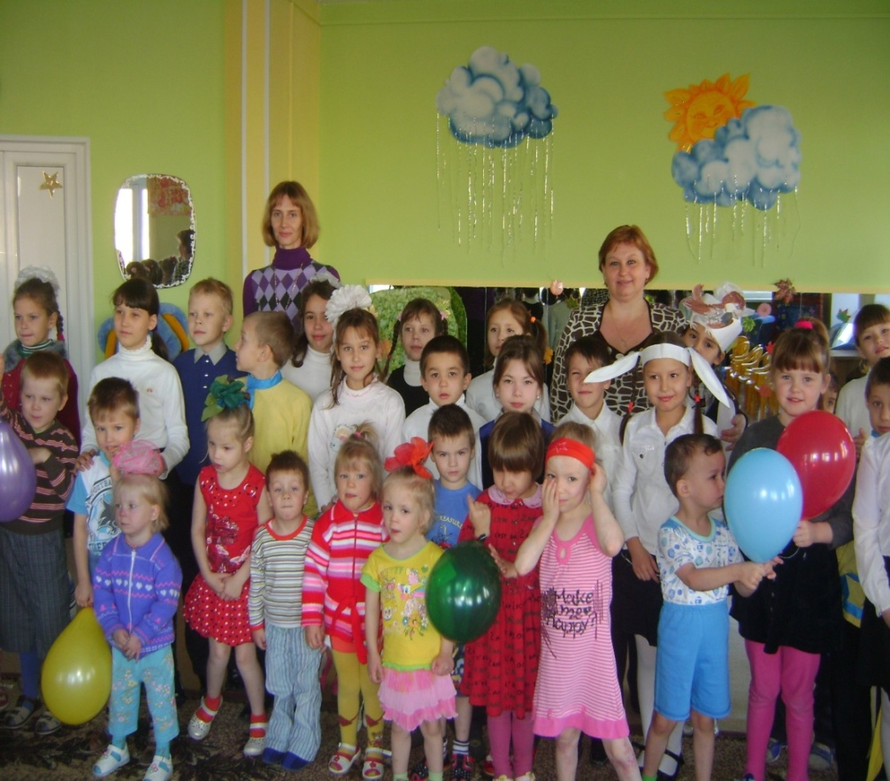
ТОЛЕРАНТНЫЕ дети – это наше будущее

Slide 18

Молитва о встрече
Я пришел в этот мир
не для того, чтобы оправдывать твои надежды,
не для того, чтобы отвечать твоим интересам,
не для того, чтобы соответствовать твоим ожиданиям.
И ты пришел в это мир
не для того, чтобы соответствовать моим ожиданиям,
не для того, чтобы отвечать моим интересам,
не для того, чтобы оправдывать мои надежды.
Потому что я - это я, а ты - это ты.
Но если мы встретились и поняли друг друга - то это прекрасно!
А если нет - ну что ж, ничего не поделаешь.

